Slide 1
Detectarea liniei Orizontului in imagini de tip Fish Eye
Student: Botezatu George-Emanuel
Specializare: Informatica Aplicata
An: III

Slide 2
Descrierea proiectului
In problma abordata trebuie sa gasesc o metoda de a delimita cerul de orice altceva in imagine, iar ca si caz de testare am ales imagini de tip Fish Eye deoarece sunt mai complexe decat o imagine normala.

Slide 3
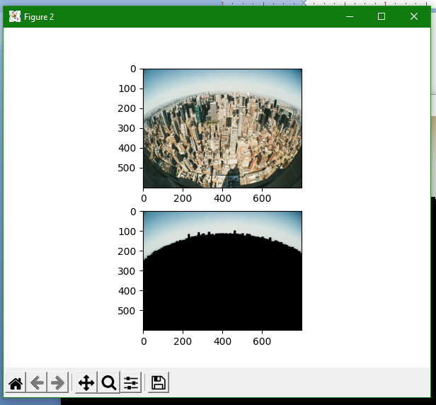
Abordare
Pentru a reusi sa detectez cerul in aceasta problema am ales o abordare diferita, am ales sa colorez tot continutul unei imagini in afara de cer cu culoarea neagra aplicand o masca peste imaginea originala , astfel imaginea in urma procesarii arata astfel:

Slide 4
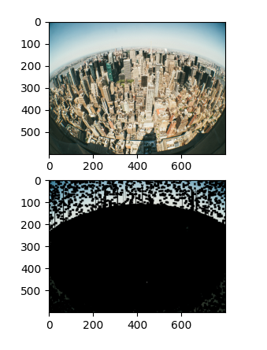
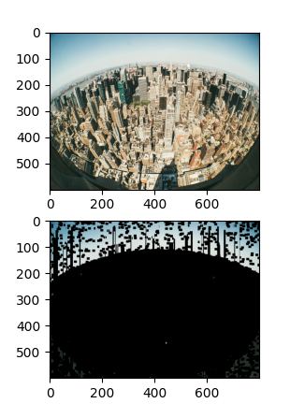
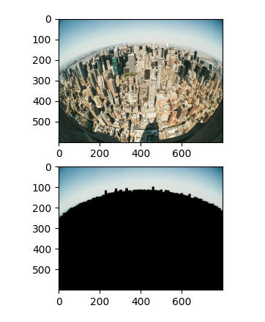
Rezolvare
Rezolvarea a fost facuta pe metoda “Trial And Error” testand astfel pe parcursul impelemntarii mai multi parametri care duc in final la rezultatul dorit.
Imaginile sunt selectate din etapa in care cautam parametrii pentru un blur potrivit pentru reducerea galagiei.

Slide 5
Etape de rezolvare
Transformarea imaginii in grayscale.
Crearea unui kernel Gaussian si aplicarea filtrului bidirectional pe imagine.
Adaugarea unui filtru Laplacian pentru detectarea marginilor din imagine.
Crearea unei masti in care transformam toate valorile mai mici ca 6 in valori pe 8 biti.
Cream un nou kernel in care realizam mici dreptunghiuri cu care acoperim imaginea.

Slide 6
Aplicam kernelul pe masca
Normalizam valorile din masca aplicand un filtru median
Aplicam masca obtinuta pe imagine originala
Rezultatul final fiind acesta:

Slide 7
Testare
Pentru testare am folosit un set de 8 imagini cu diferite proprietati. Cum ar fi imagini cu cerul senin si luminozitate buna cu un contrast bun intre cer si celelate obiecte, dar si imagini cu cerul innorat, imagini cu zapda si imagini normale fara efectul de Fish Eye.
Pe baza testelor anterioare detectia are rezultate satisfacatoare in 50% din cazuri deoarece are nevoie pentru acuratete maxima ca cerul sa fie bine definit si senin, in urma testelor se poate observa ca daca cerul este senin si bine definit detectia functioneaza si pe imaginile normale nu numai pe FishEye.

Slide 8
Webgrafie
https://www.askpython.com/python-modules/opencv-filter2d
https://docs.opencv.org/3.4/
https://www.youtube.com/c/ProgrammingKnowledge

Slide 9
Va multumesc!

